Slide 1
第 4 次阶段性评审
订单闭环 · 商品预选
在线购物系统（拼夕夕 PinXixi）· 挑战 B 首批能力落地
B.1 订单升级：客户下单 → 商家确认 → 备货完成 → 开始发货 → 交易完成
B.2 商品预选升级：收藏 · 购物车 · 多件合并下单 · 批量转收藏
7
条挑战 B 需求
23
个新增接口
第 4 组 · 2026-11-09 · 提交 4d6085b
3
个新增页面
汇报人：方浩昱

Slide 2
总览
本轮交付：7 条挑战 B 需求一次落地
订单主链路 + 预选转化链路，前后端与文档同步交付
7
23
4+1
2196
挑战 B 需求条目
新增接口
新增实体 / 状态枚举
新增代码行（+2196 / −28）
需求 | 实现要点 | 状态
B.1-1 订单五状态 | PLACED → CONFIRMED → PREPARED → SHIPPED → COMPLETED，跨状态操作拒绝 | 已完成
B.1-2 客户取消 | 开始发货前可取消；取消后库存回滚，订单置为 CANCELED | 已完成
B.1-3 商家取消 | 交易完成前可取消；记录取消方与原因，库存回滚 | 已完成
B.2-1 商品收藏 | 收藏 / 取消收藏、数量与状态校验、收藏列表实时价格库存 | 已完成
B.2-2 加入购物车 | 重复加入累加数量、数量受库存约束、可改数量与删除 | 已完成
B.2-3 多件合并下单 | 勾选多件生成一个订单，明细逐条快照，下单扣库存并清空购物车 | 已完成
B.2-4 购物车转收藏 | 勾选多件批量转收藏，已收藏不重复，转移后移出购物车 | 已完成
本轮提交 4d6085b：33 个文件，新增 4 个实体（Order / OrderItem / CartItem / Favorite）与 1 个订单状态枚举。
2

Slide 3
B.1 订单
五状态流转与两条取消规则
状态只能按序推进；取消是唯一的分支出口
客户下单
商家确认
备货完成
开始发货
交易完成
→
→
→
→
PLACED
CONFIRMED
PREPARED
SHIPPED
COMPLETED
客户可取消：开始发货之前
客户下单 / 商家确认 / 备货完成 三个状态均可取消（含取消原因，可空）
商家可取消：交易完成之前
客户下单 / 商家确认 / 备货完成 / 开始发货 四个状态均可取消；交易完成与已取消不可再操作
取消后发生什么
订单置为 CANCELED 并记录取消方（CUSTOMER / SELLER）、取消原因与时间；按订单明细逐项回滚库存，库存由 0 恢复时同步恢复上架；销售数量仅在交易完成时累加。
3

Slide 4
B.1 订单
后端设计：一次事务完成下单与扣库存
OrderService.checkoutFromCart + 状态机校验
数据模型（4 表）
@Transactional
checkoutFromCart(customerId, itemIds, ...)
1. 校验购物车条目归属当前客户
2. 逐项校验商品可购买 + 库存充足
3. 扣减库存，库存归零自动下架
4. 生成 Order + OrderItem 价格快照
5. 删除已下单的购物车条目
表 / 实体 | 关键字段
mall_order / Order | orderNo、totalAmount、status、canceledBy
order_item / OrderItem | orderId、名称/单价快照、quantity
cart_item / favorite | customerId + productId 唯一
并发与一致性
订单号与追溯
Product 保留 @Version 乐观锁，库存扣减随实体更新
下单全程 @Transactional，任一步失败整体回滚
明细保存价格与名称快照，卖家改价不影响历史订单
订单号 SO + 时间戳 + 4 位随机数，唯一约束兜底
记录 createdAt / confirmedAt / preparedAt / shippedAt / completedAt
取消记录 canceledAt / canceledBy / cancelReason，全链路可追溯
设计取舍：下单即扣库存（而非发货时），保证「订单成立 = 库存已锁定」，与既有意向预占的库存口径一致。
4

Slide 5
B.1 订单
接口一览与状态校验
客户 3 个 + 卖家 7 个，全部受 token 保护
端 | 方法与路径 | 说明
客户 | GET /api/customer/orders | 订单列表（含明细、进度时间、可取消标记）
客户 | GET /api/customer/orders/{id} | 订单详情（仅本人）
客户 | POST /api/customer/orders/{id}/cancel | 取消订单（开始发货前）
卖家 | GET /api/seller/orders | 订单列表（status 筛选 + 分页）
卖家 | GET /api/seller/orders/{id} | 订单详情
卖家 | POST /api/seller/orders/{id}/confirm | 确认订单：PLACED → CONFIRMED
卖家 | POST /api/seller/orders/{id}/prepare | 备货完成：CONFIRMED → PREPARED
卖家 | POST /api/seller/orders/{id}/ship | 开始发货：PREPARED → SHIPPED
卖家 | POST /api/seller/orders/{id}/complete | 交易完成：SHIPPED → COMPLETED
卖家 | POST /api/seller/orders/{id}/cancel | 取消订单（交易完成前）
状态校验规则
每个推进接口只接受唯一的前置状态
跨状态调用返回业务错误，不修改数据
客户取消：仅 PLACED / CONFIRMED / PREPARED
商家取消：除 COMPLETED / CANCELED 外均可
重复取消返回「已取消，无需重复操作」
客户只能访问自己的订单（findByIdAndCustomerId）
鉴权：/api/customer/** 由 CustomerInterceptor 校验客户 token；/api/seller/** 由 AuthInterceptor 校验卖家 token。
5

Slide 6
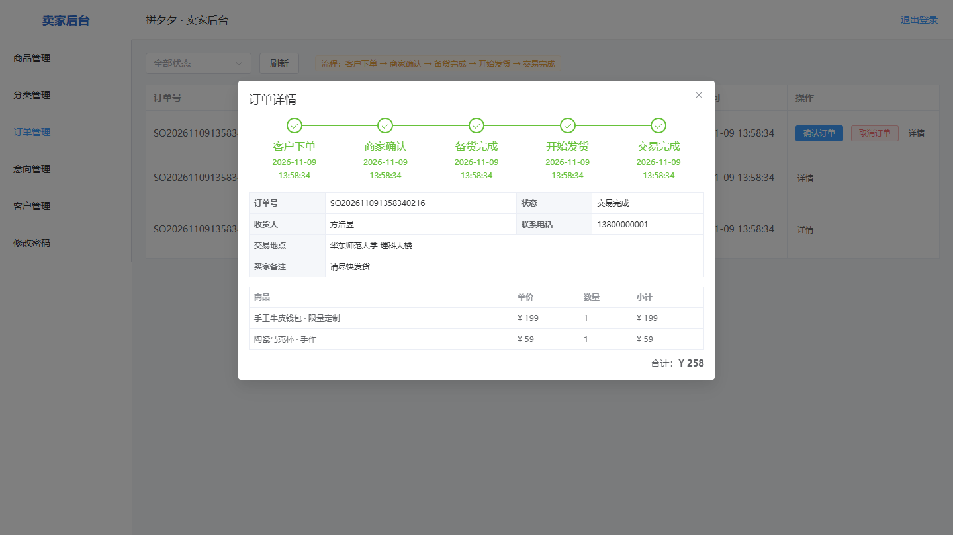
B.1 订单
卖家端：订单管理页（实拍）
/seller/orders：状态筛选 + 按状态推进 + 详情进度
页面能力
状态筛选：全部 / 五个状态 / 已取消，分页展示
按当前状态显示唯一「下一步」按钮，避免误操作
详情弹窗：五节点进度条 + 收货信息 + 明细与合计
取消订单弹窗填写原因，取消后库存自动回滚
列表直接展示件数、金额、下单时间与买家联系方式
截图说明
交易完成订单详情：五个节点全部点亮，商品为钱包 + 马克杯合并订单，合计 ¥258。
6

Slide 7
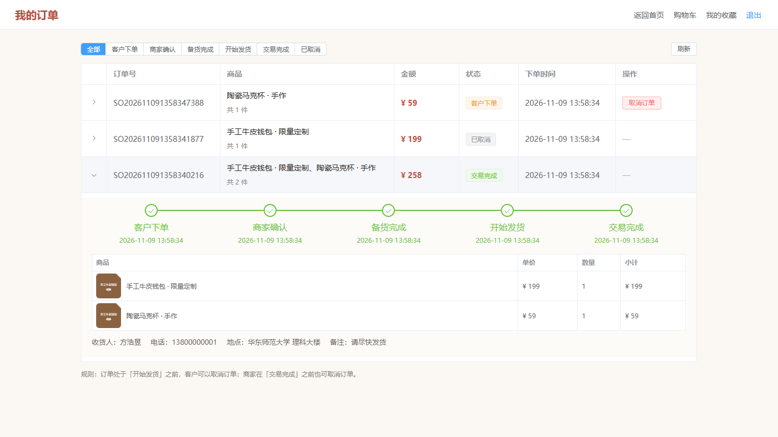
B.1 订单
客户侧：订单页与取消入口（实拍）
/customer/orders：状态筛选 + 展开进度 + 条件取消
页面能力
状态页签覆盖五个状态 + 已取消
展开行展示五节点时间轴（客户下单 → 交易完成）
取消按钮仅在前三个状态出现，其余不展示
取消需二次确认并可填原因，成功后刷新库存与状态
已取消订单显示取消方与原因，保留完整明细
截图说明
同一客户三笔订单并存：客户下单、已取消、交易完成，展开项显示完整进度与明细。
7

Slide 8
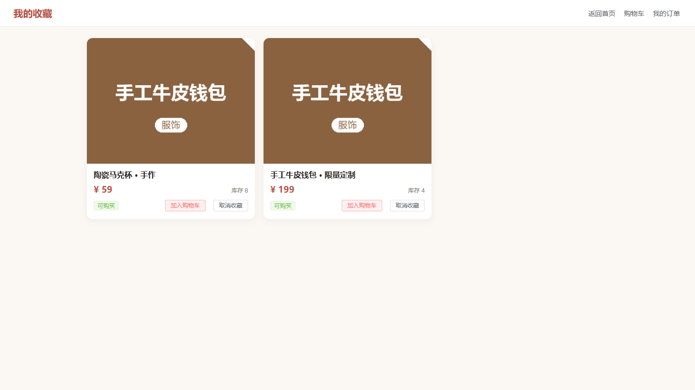
B.2 预选
收藏：把「想买」沉淀下来（实拍）
/favorites：收藏列表 + 一键加购 + 取消收藏
能力与规则
唯一约束 (customerId, productId)，重复收藏不新增
收藏列表实时回显商品价格、库存与可购买状态
商品不可购买时『加入购物车』置灰，仍可取消收藏
商品详情页支持收藏 / 已收藏切换，状态即时回写
首页商品卡提供快捷收藏入口
GET /api/customer/favorites
POST /api/customer/favorites { productId }
DELETE /api/customer/favorites/{productId}
设计要点：收藏只保存关联关系，展示时联表读取商品实时数据，避免商品改价后收藏页显示过期价格。
8

Slide 9
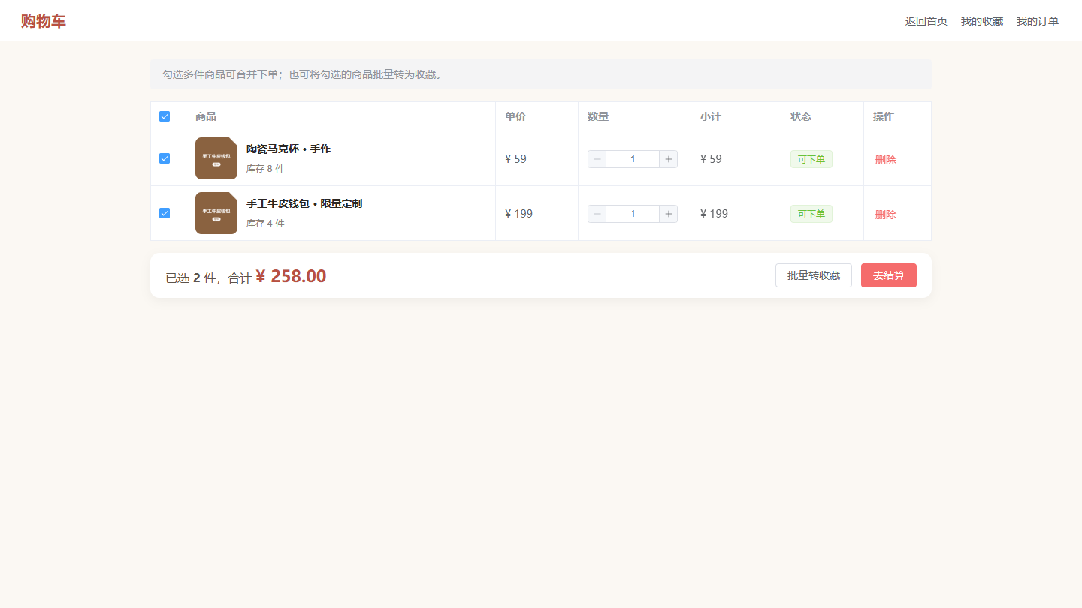
B.2 预选
购物车：勾选多件，合并成一单（实拍）
/cart：多选 → 结算 → 生成一个订单
关键交互
勾选多件商品，底部实时汇总件数与金额
数量步进器即时校验库存，超库存直接拒绝
结算弹窗默认带出客户资料，可改收货人与地点
提交后生成 1 个订单 + N 条明细，返回订单号
对应购物车条目清空，跳转「我的订单」
实测：2 件商品 → 1 个订单 ¥258.00，订单明细 2 条，购物车清空，库存分别 5→4 / 10→9。
9

Slide 10
B.2 预选
批量转收藏：购物车与收藏之间的通道
勾选多条 → 写入收藏 → 移出购物车
① 勾选购物车条目
② 校验归属与收藏状态
③ 写入 Favorite
④ 删除购物车条目
→
→
→
支持一次多选
已收藏则跳过创建
唯一约束防重复
同一事务完成
边界场景 | 处理
未勾选任何条目 | 返回「请选择要转为收藏的商品」
商品此前已收藏 | 跳过创建，仍把购物车条目移除
条目不属于当前客户 | 查不到记录，返回业务错误
POST /api/customer/cart/to-favorites
Body: { itemIds: [12, 13, 14] }
// 返回成功转移条数
→ 3
与多件下单的关系
两条通道共用同一套勾选结果：现在买 → 合并下单；以后再买 → 批量转收藏。购物车条目在任一通道完成后都会被移除，避免重复下单。
10

Slide 11
验证
验证证据：接口实测 + 构建 + 浏览器走查
2026-11-09 本地全链路回归
验证项 | 结论 | 证据
多件合并下单 | 通过 | 2 件商品 → 1 单 ¥258.00，明细 2 条，购物车清空
五状态推进 | 通过 | confirm → prepare → ship → complete 逐级成功，历史订单不可再取消
开始发货后客户取消 | 被拒绝 | 返回「订单已开始发货，无法取消」，状态保持 SHIPPED
客户取消库存回滚 | 通过 | 订单取消后商品库存 0 → 1，状态恢复在售
商家取消与原因 | 通过 | 交易完成前取消成功，canceledBy=SELLER，库存回滚
批量转收藏 | 通过 | 2 条购物车转收藏，收藏总数 2，购物车清零
鉴权 | 通过 | 未带客户 token 访问 /api/customer/** 返回 HTTP 401
构建与页面走查 | 通过 | 后端 package、前端 build 成功；四个新页面无控制台错误
回归口径：本轮以 v0.3.0（3d8bf45）为基线，在其上 rebase 交付 4d6085b，原有挑战 A 与意向排队能力未回归失败。
11

Slide 12
分工与评审结论
第 4 次阶段性评审 · 2026-11-09 · 4d6085b
成员 | 本轮承担
方浩昱（后端②） | 订单状态机与取消规则、库存回滚、购物车/收藏服务、多件下单事务、接口实测
王则凯（后端①） | 订单/明细/购物车/收藏数据模型与 Repository、订单号规则、卖家订单分页
丁月诚（前端） | 购物车页、收藏页、客户订单页重构、卖家订单页、入口与路由菜单
戴英杰（测试） | B.1 状态边界（发货后/完成后禁取消）、B.2 预选链路实测与界面走查
何易（文档/组长） | 需求对齐、评审报告与讲述版 PPT、Wiki 与 README 同步
1
挑战 B 首批 7 条需求全部落地
订单五状态、双向取消、收藏、购物车、多件下单、批量转收藏均实测通过。
2
订单与既有能力解耦
意向排队保留用于线下交易；新订单链路独立建表，互不干扰。
3
下一迭代
补充订单收货地址簿、发货物流信息与取消原因统计；同步需求说明书与测试用例。

